Slide 1
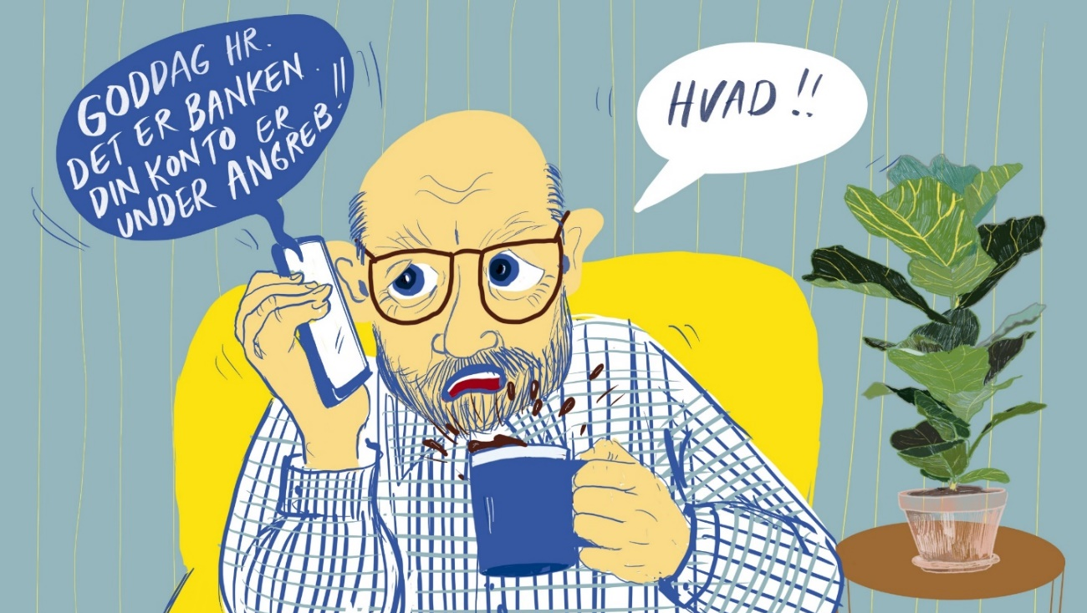
Telefonsvindel
[Oplægsholders navn]
[Indsæt dato]
Materialet er udarbejdet af politiet
Notes:
Præsentation:
Velkommen – i dag skal vi tale om telefonsvindel, der er en svindelform, som især ældre borgere udsættes for.
I 2022 er mange primært ældre borgere blevet svindlet eller forsøgt svindlet for næsten 100 millioner kr. ved telefonsvindel, og antallet er stigende. Politiet ser sager, hvor ældre er blevet svindlet for over 800.000 kr. Så det er rigtig store beløb, der er tale om. I en del af de sager, politiet ser, ringer de kriminelle til ældre og forsøger enten at lokke jer til selv at overføre penge eller lukke gerningspersonen ind i jeres netbank under påskud af, at jeres konto er i fare.
Det kan være en meget ubehagelig oplevelse at blive udsat for telefonsvindel, og det kan lede til stor utryghed hos den enkelte. Det er også væsentligt at bemærke, at hvis man over telefonen bliver manipuleret til at selv at åbne sin netbank, overføre penge og godkende med ens eget MitID, så dækker du selv tabet. Derfor holder vi dette oplæg for at klæde jer bedre på til at kunne gennemskue telefonsvindel, således I undgår store økonomiske tab.

Slide 2
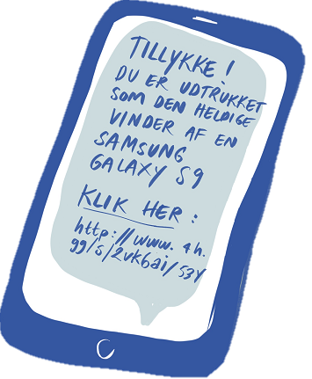


Forskellige former for svindel
E-mail
SMS
Telefon
Notes:
Til underviseren:
Fortæl: Der findes forskellige former for svindel mod ældre. I dag skal vi primært tale om den svindelform der finder sted via telefonen, men jeg vil alligevel forklare kort om de to andre former for svindel.
Phishing er falske mails, mens smishing er falske sms'er.
Svindlen sker typisk ved, at du får tilsendt en e-mail (phishing) eller sms (smishing), hvor afsenderen forsøger at få dig til at udlevere dine personlige oplysninger, som fx betalingskortoplysninger, MitID-oplysninger eller andre private oplysninger via et link i enten e-mailen eller sms'en.
Telefonsvindel bliver også kaldt vishing, og er et telefonopkald, hvor kriminelle udgiver sig for at være fra din bank, politiet eller en anden offentlig myndighed.
Fortæl: Vær opmærksom på, at du også kan få falske beskeder på andre platforme som fx Facebook, hvor kriminelle kan udgive sig for, at være dine venner, nabo eller familiemedlemmer.
Forslag til spørgsmål der kan stilles i plenum:
Hvor mange af jer har prøvet at modtage en falsk mail?
Hvad gjorde at du kunne spotte, at den var falsk?
Har nogle af jer modtaget en svindelbesked på et socialt medie som fx Facebook?
Er der nogle af jer der har været udsat for svindel over telefonen?
Det er politiets anbefaling, at du aldrig klikker på de links du modtager i sms eller på mail. Er du i tvivl om henvendelsen er rigtig, så søg selv hjemmesiden frem, fremfor at klikke på et link. På den måde undgår du falske hjemmesider.

Slide 3

Hvordan foregår telefonsvindel?
Notes:
Til underviseren:
Nu skal vi se et eksempel på et ægte opkald, hvor en ældre borger bliver svindlet over telefonen. Videoklippet er rekonstrueret af Københavns Politi.
Afspil klippet.
Fortæl: Som I kan høre i videoen, udgiver de kriminelle sig ofte for at komme fra banken, politiet eller andre offentlige myndigheder som fx Skattestyrelsen, som eksemplet illustrerer.

Slide 4
”Er du i gang med at optage et lån?”
”Vi skal have flyttet dine penge over på en sikkerhedskonto”
”Din konto er blevet hacket”
”Du skal have penge tilbage i skat”
”Er du i gang med at overføre penge til udlandet?”
Notes:
Fortæl: De kriminelle vil forsøge at overbevise dig om, at du er ved at miste dine penge, eller fortælle dig at der er omstændigheder der gør, at de skal bruge dine personlige oplysninger – for at du fx kan få ”dine penge” tilbage i skat.
Eksemplerne på skærmen illustrerer nogle af de måder, hvorpå kriminelle forsøger at franarre dig dine penge og dine personlige oplysninger.
En god huskeregel er, at ingen – hverken banker, myndigheder eller andre virksomheder – vil ringe til dig og bede om at få adgang til netbank, om at overføre penge eller om andre personlige oplysninger, som fx koder til MitID eller netbank.
Fortæl om spoofing:
I skal også være opmærksomme på, at kriminelle kan benytte en teknik, kaldet spoofing, som får det til at se ud som om, at opkaldet kommer fra et autoriseret telefonnummer fx din banks hovednummer.
Hvis du er i tvivl om, hvorvidt opkaldet er korrekt, anbefaler politiet, at du smækker røret på, eller siger at du vil ringe tilbage. Find derefter din banks hovednummer og ring selv nummeret op. På den måde sikrer du dig, at det er din rigtige bank, du snakker med.
Forslag til spørgsmål der kan stilles i plenum:
Hvordan ville I have det med, at smække røret på hvis banken eller politiet ringede? (politiet har erfaret, at mange har svært ved at smække røret på, da de har stor tiltro og respekt for autoriteter, som fx banken eller politiet).
Det er vigtigt at huske, at hverken banken, politiet eller andre myndigheder ikke bliver sure, hvis du smækker røret på. De har kun stor forståelse for, at du udviser forsigtighed og selv ringer tilbage til dem på deres hovednummer.

Slide 5

SMÆK RØRET PÅ – tre gode råd fra politiet:
Vær på vagt – det er svindel, hvis nogen ringer og beder dig overføre penge.
Smæk røret på – hellere et nej for meget!
Hvis du er i tvivl, så ring til banken, politiet (på 114) eller en nærtstående.
Notes:
Fortæl: Det her er politiets tre gode råd, som du kan følge for at undgå at blive svindlet.
Efter oplægget kan I tage de tre gode råd med hjem, hænge det på køleskabet eller ligge det der, hvor I ofte får øje det.
(Til underviseren: Vedhæftet i undervisningsmaterialet finder du politiets tre gode råd, som du forinden oplægget kan printe ud og videregive).

Slide 6
Anbefalinger
1
2
3
Udeladt nummer
Privat Facebook
Dialog med banken
Notes:
Fortæl: Politiet har forskellige anbefalinger til, hvordan I kan begrænse muligheden for, at kriminelle lykkedes med at svindle dig.
Udeladt nummer: Med udeladt nummer vil dit telefonnummer være skjult for oplysningstjenesterne. Det vil gøre det svære for kriminelle, at få fat på dit telefonnummer. Du kan få udeladt nummer via dit telefonselskabs hjemmeside eller ved at ringe til dem på deres hovednummer.
Privat Facebook-profil: Kriminelle udnytter ofte alle de oplysninger, der findes om dig på nettet som fx fødselsdagsdato, bopæl eller tidligere arbejdsplads til at fremstå mere troværdige, når de ringer til dig. Disse informationer finder kriminelle ofte på sociale medier som fx Facebook. Derfor anbefales det, at du under privatindstillinger gør din Facebook-profil privat, så det kun er dig og dine nærmeste, der kan se oplysninger om dig. Måske du kan få dit barnebarn eller en anden nærtstående til at hjælpe dig med dette (En guide til dette kan nemt fremfindes på nettet).
Dialog med banken: Det kan være en god idé at rådføre dig med din bank om, hvordan du sikrer dig bedst imod økonomisk svindel. Du kan fx vælge, at sætte din beløbsgrænse ned, så det kun er muligt at overføre x antal kr. om dagen. Hos flere af de store danske banker er det i øjeblikket muligt at overføre op til en halv million kr. med enkelte klik i din netbank. En lavere beløbsgrænse vil gøre det sværere for svindlere og begrænse de økonomiske tab, I risikerer at lide, hvis I udsættes for telefonsvindel.

Slide 7

Hvis du udsættes for telefonsvindel
Kontakt din bank hurtigst muligt og få dine kort og dit MitID spærret
Digitaliseringsstyrelsens hotline om identitetstyveri: 33 98 00 98.
Anmeld til politiet på politi.dk eller ring 114
Mit Digitale Selvforsvar
Snak om det!
Notes:
Fortæl:
Hvis du er blevet narret til, at overføre penge eller udlevere dine personlige oplysninger over telefonen, er det vigtigt, at du hurtigt kontakter din bank på deres hovednummer for at få spærret dine kort og dit MitID.
Du kan få råd og vejledning, hvis du har været udsat for eller har mistanke om at have været udsat for identitetstyveri på Digitaliseringsstyrelsens hotline på telefonnummer 33 98 00 98.
Hvis du har en smartphone, kan du hente appen Mit Digitale Selvforsvar, som er en gratis app, der hjælper dig med at være sikker online. Appen holder dig opdateret på de nyeste digitale trusler, som fx hvilke falske mails, der er i omløb, falske konkurrencer, registrerede vira-trusler og andet skadelig software.
Hvis du har været udsat for telefonsvindel er det vigtigt, at du får snakket om oplevelsen evt. med en nærtstående, så du ikke går og føler dig utryg eller bange. Nogle oplever også at have fået skæld ud af deres børn eller ægtefælle, og følelser om skam kan derfor også fylde en del. Det er også vigtigt, at advare din omgangskreds om telefonsvindel. På den måde kan vi hjælpe hinanden med at sprede budskabet.

Slide 8
Tak for i dag!

